Slide 1


«КАПРИЗЫ»

Slide 2
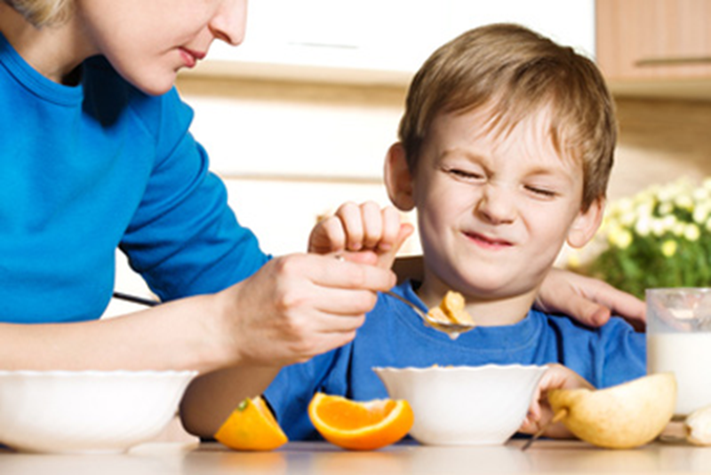
ПРОБЛЕМНАЯ СИТУАЦИЯ!
«Когда я кормила своего трехлетнего сына полдником, он потребовал молоко в другом стакане. Я уже собиралась выполнить его требование, но у меня появились сомнения: не потакаю ли я его капризам и не воспитываю ли из него человека, который будет требовать от других особых услуг, чтобы исполнить свои дурацкие прихоти? С другой стороны, не уничтожу ли я в нем самоуважение, если внушу с детства, что его желания ничего не значат и с ними можно не считаться?»

Slide 3

Понимать ребенка, себя и ситуацию!
Очень важный вопрос, который должны задавать себе все родители, заинтересованные в воспитании уважающего себя человека!
Неумение выслушать и внимательно отнестись к ребенку, подтвердить его право на собственное мнение может разрушить самоуважение с раннего детства!

Slide 4


НЕОБХОДИМО.....
Найти золотую середину, чтобы не избаловать ребенка, превращаясь в слугу и выполняя его малейшие прихоти, и при этом не загубить в нем ростки самоуважения, игнорируя разумные желания и требования.

Slide 5


СОВЕТЫ
Помогать ребенку исполнить желание самому (достать стакан и налить в него молоко);
Спросите, что он сделал для этого и как у него получилось;
В процессе обучения (учтите, что это трудное время и для вас, и для ребенка) предложите свою помощь: «Сможешь сделать это сам, или мне немного помочь тебе?». Если ребенок выберет вашу помощь, ограничьтесь только помощью, а не выполняйте за него всю работу сами!

Slide 6
СОВЕТЫ
4. Со старшими детьми можно заметить: «Звучит довольно интересно. Надеюсь ты сможешь выполнить задуманное и найдешь возможность исполнить свое желание!». Затем предоставьте ребенку возможность самому осуществить желаемое и не ощущайте вины за то, что не делаете это за него!
5. Если ваши отношения заходят в тупик, воспринимайте своих капризных детей как обоятельных хитрюг, молча выходите из комнаты, не обращая внимание на требования и капризы. Объясните, что будете рады пообщаться с ним, но не собираетесь подчиняться их капризам.

Slide 7
КАК ИЗБЕЖАТЬ ПРОБЛЕМЫ В БУДУЩЕМ?
Пока ваш ребенок маленький, позаботьтесь о полке для него, куда он сможет дотянуться сам, чтобы достать или поставить на место чашку или тарелку, а также сложите продукты для него на нижней полке холодильника, чтобы он смог обслужить себя сам;
Находите время для обучения. Учите детей очищать тарелки, прежде чем складывать их в раковину, и вытирать, прежде чем поставить на полку;
Убедитесь, что дети хорошо понимают, почему они должны поступить именно так. Например, пролитое молоко прокисает и плохо пахнет, поэтому лучше сразу его вытереть.

Slide 8
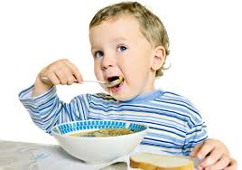
ЧТО ДОЛЖЕН УСВОИТЬ РЕБЕНОК!
Дети должны осознавать, что желания сами по себе прекрасны, если для выполнения не требуются услуги других людей.
Они могут попрасить помощи, но будут дучше себя чувствовать, если исполнят желания самостоятельно, уважая себя и других.

Slide 9
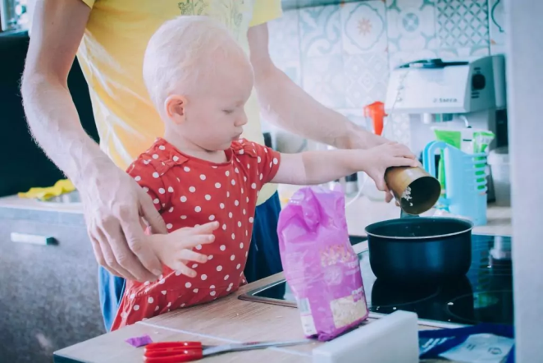


ПАМЯТКА ДЛЯ РОДИТЕЛЕЙ!
Некоторые родители бросаются выполнять любое требование и каприз ребенка, считая это проявлением любви. На самом деле это проявление неуважения к себе и ребенку;
Когда родители это делают, они внушают ребенку: «Любовь означает выполнение моих капризов и желаний!»
Ваше поведение и тон голоса помогут вам оставаться «на высоте», когда вы откажитесь потакать капризам ребенка и поможете ему исполнить свое желание или отказаться от него.

Slide 10

СПАСИБО ЗА ВНИМАНИЕ!
Автор
Лукичева Светлана Евгеньевна
Литература: методическое пособие Джейн Нельсен Линн Лот Стефен Глен «Воспитание без наказания»

